Slide 1
知 愈 心 理
—— 新手心理咨询师 · CBT 刻意练习平台 ——
AI 智能来访者陪练 × AI 智能督导点评 × 云端师生教学闭环
心理服务产品设计 · 技术整合 / 心理健康服务人才培养
访谈/设计/全程可运行原型

Slide 2
一、需求分析 · 问题洞察
02
新手咨询师训练的现实困境
问题 1 高风险技能“练得少”
真实来访者风险高，新手难以在安全环境反复试炼共情、提问等高风险技能。
问题 2 反馈严重滞后
课堂练习后往往数天才能得到反馈，技能留存度显著下降。
问题 3 缺乏“结构化的成长曲线”
练习分散，缺少可追踪技能水平的看板，缺乏针对薄弱维度的刻意练习。
问题 4 师生之间缺乏教学闭环
作业靠手工收集，教师难以按技术/阶段高效浏览、批改与督导。
目标用户：心理学专业学生 / 职场新手咨询师
• 已学 CBT 理论，但缺少安全、高频的模拟演练
• 需要即时、有针对性的督导反馈以改进技能
• 需要清晰可量的成长证据（评分与趋势）
心理学理论依据：体验式学习（Kolb）、刻意练习（Ericsson）、CBT 临床技能教学框架。

Slide 3
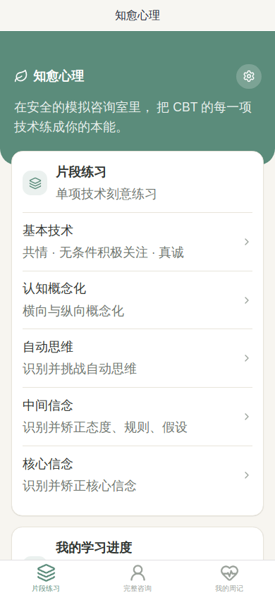
二、设计思路 · 核心理念
03
以“安全演练 + 即时督导 + 数据成长”构建闭环
产品定位
一个可运行的新手咨询师 CBT 刻意练习小程序，在安全的 AI 模拟咨询室里，把 CBT 每一项技术练成“本能”。
双智能体驱动
AI 智能来访者：基于人设与阶段保持一致的动态对话，让练习更真实。
AI 智能督导：依据六维量表即时评分并给出结构化反馈，且仅学习者本人可见。
多元督导体系
当前由 AI 即时反馈，架构预留接入真人督导师与专家评审的双轨路径。

Slide 4
三、产品呈现 · 功能模块总览
04
五大模块，从单项技术到完整咨询全链路
片段练习
7 项 CBT 技术
单项刻意练习
完整咨询
4 个完整个案
×6 次会谈
情绪周记
DTR 情绪记录
每周整周提交
学习进度
六维雷达 + 分数
走势可视化
师生闭环
学生提交 / 教师
按类型分组批改
考核维度与国内高校 CBT 课程核心标准对齐：
共情与关系 · 苏格拉底式提问 · 合作与引导 · 结构化与议程 · 技术运用准确 · 作业与巩固
每个练习结束，智能督导按 0—10 分逐维评分并给结构化反馈，形成可追踪的个人成长记录。

Slide 5
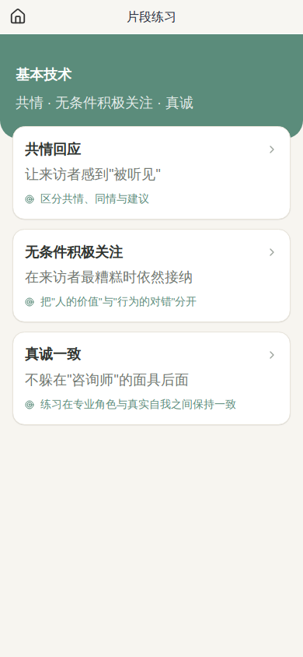
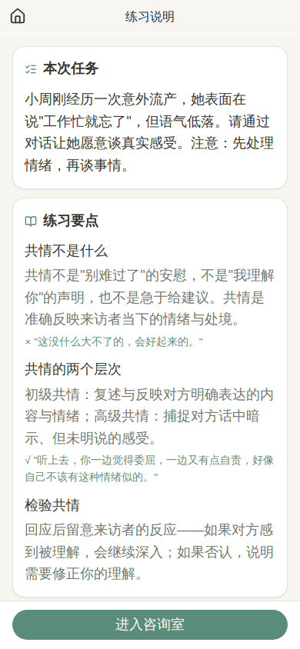
三、产品呈现 · 片段练习
05
CBT 单项技术的刻意练习
共情
无条件积极关注
真诚一致
横向纵向概念化
自动思维
中间信念
核心信念
片段练习列表 · 练习说明：明确“本次任务 + 练习要点 + 检验共情”

Slide 6
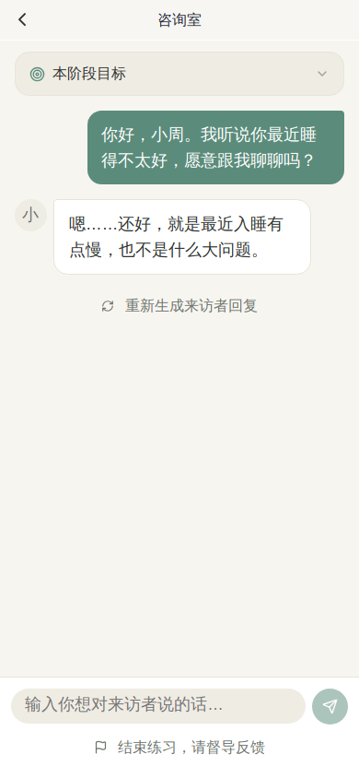
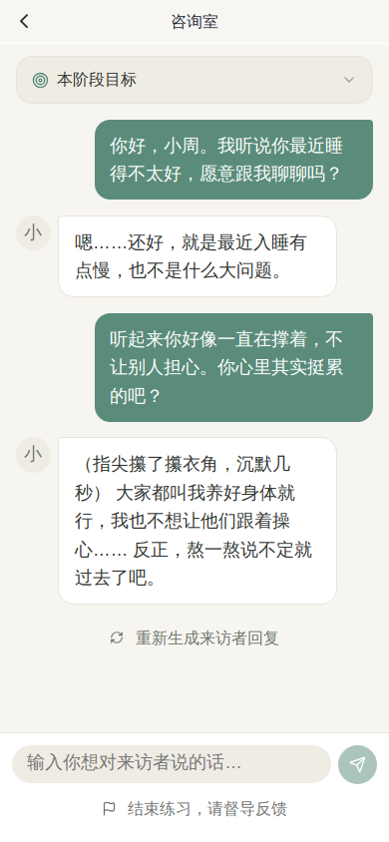
三、产品呈现 · 咨询对话实例
06
AI 智能来访者：贴合人设、推进咨询的动态对话
人设一致
态度·规则·假设·核心信念
防御真实
回避·转移·掩饰
阶段演进
评估→干预→预防复发
咨询师共情回应后，来访者从“没事/还好”逐渐愿意打开真实情绪

Slide 7
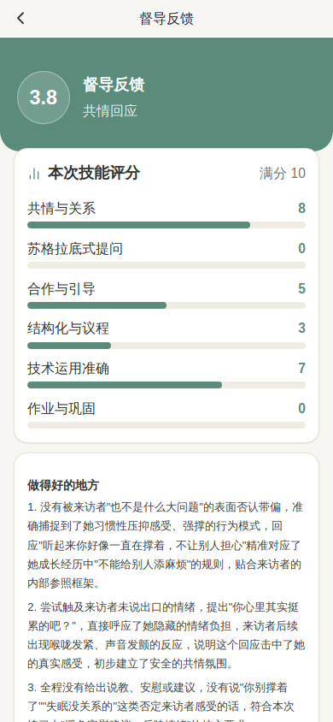
三、产品呈现 · 智能督导点评
07
六维评分 + 结构化反馈 + 可追问
六维即时评分
练习结束立即生成六维分数与均分，约束避免“普遍给高分”。
结构化改进反馈
含“做得好的点 / 可改进点 / 下次练习要点”等结构化内容。
向督导追问
可就难点继续向 AI 督导追问，得到针对性解答。
隐私保护
督导反馈仅学习者本人可见，教师端不展示 AI 点评，减少双重评价压力。

Slide 8
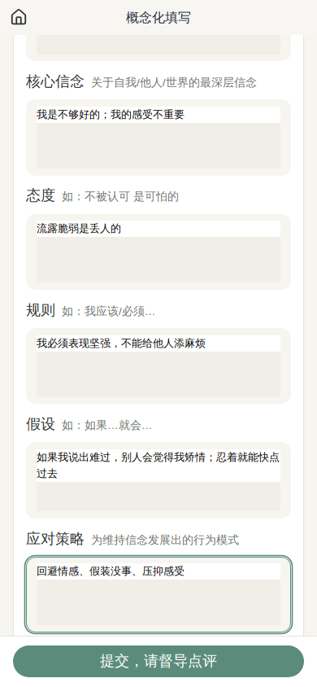
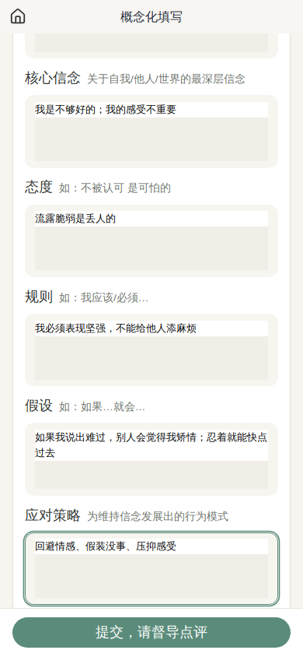
三、产品呈现 · 个案概念化练习
08
从对话证据整理横、纵向个案概念化
理论依据
认知概念化
‘情境触发—核心信念’
督导点评
依据对话证据 + 学生填写
横向：情境—自动思维—情绪—行为 · 纵向：童年经历—核心信念—态度/规则/假设—应对策略

Slide 9
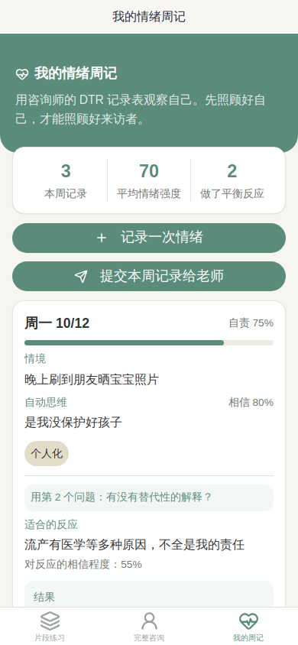
三、产品呈现 · 情绪周记（DTR）
09
用贝克功能失调性思维记录表自我觉察
完整 DTR 结构
情境—自动思维—情绪强度—认知歪曲—平衡反应—结果。
7 个引导问题辅助
内置贝克式引导问题，帮学习者重构自动思维。
整周提交
记录满一周整周打包提交，教师可完整看到一周全部记录。
隐私分级
未提交仅存本机；教师端只查看、不评分，保护情绪表达。

Slide 10
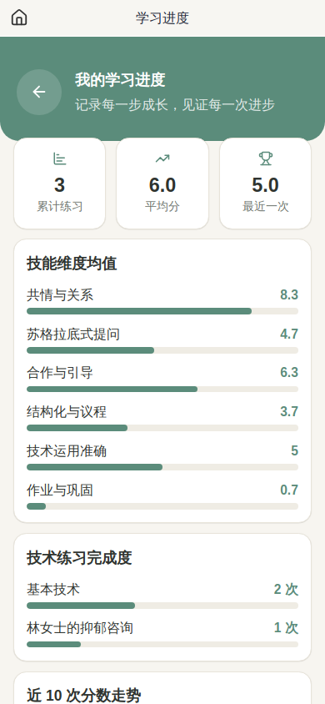
三、产品呈现 · 学习进度可视化
10
用数据看见自己的成长
三张汇总卡片
累计练习次数、历史平均分、最近一次得分一目了然。
六维技能水平
条形展示六个维度均值与各技术大类完成度。
分数走势
近 10 次督导评分走势，识别进步与薄弱维度。
空状态引导
无记录时给出“去练习”引导，降低冷启动门槛。

Slide 11
三、产品呈现 · 师生教学闭环（学生端）
11
提交作业并查看批改结果
作业提交入口
片段练习、概念化、完整咨询、情绪周记均可一键提交给老师。
我的作业列表
查看提交历史与状态（待处理 / 已批改 / 已查看）。
查看教师评语
教师批改后学生端可见分数与评语，形成闭环。

Slide 12

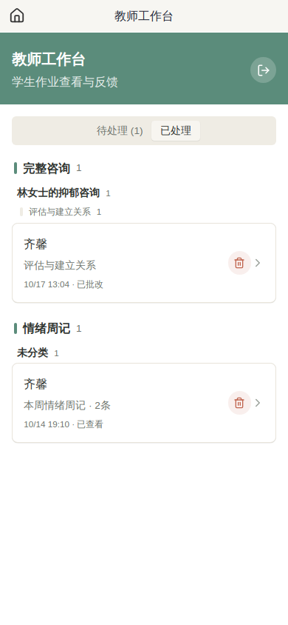
三、产品呈现 · 师生教学闭环（教师端）
12
按类型 → 主题/个案 → 会谈阶段三级分组浏览
批量制于分类
类型→主题→
会谈阶段
删除管理
确认后删除
并回写学生端
待处理（红点标记） / 已处理：情绪周记“已查看”，普通作业“已批改”

Slide 13
四、AI 辅助说明与伦理安全
13
让 AI 成为教育的助力，而非越界者
AI 辅助环节
• 虚拟来访者人设与对话语料生成
• AI 督导初步反馈文本生成
• 软件工程辅助（界面/接口代码与调试）
核心把关由我完成
理论选型、六维量表设计、伦理规则、产品设计与报告由我主导，生成内容逐条审核后入库。
伦理与安全设计
• 反馈仅学习者可见，情绪周记只查看不评分
• 周记未提交仅存本机，提交老师方可查看
• 仅采集昵称与本地编号，不做真实身份绑定
• 标注“模拟训练反馈，不替代真实督导与诊断”
• 个案均为虚构并脱敏，无真实来访者信息
• 规划接入真人督导师复核与专家评审

Slide 14
五、技术实现 · 系统架构
14
前端 + 双智能体 AI + 云端师生数据三层结构
前端体验层
Taro 跨端小程序（微信 / 抖音 / H5）· 片段练习、完整咨询、情绪周记、学习进度、师生作业
智能体服务层
AI 智能来访者（人设·防御·阶段一致性对话） + AI 智能督导（六维评分·结构化反馈·可追问）
数据与集成层
Supabase/PostgreSQL · 作业·批改·进度·周记持久化 · S3 对象存储 · 大语言模型接入（豆包 Doubao-Seed）
安全提示：所有请求显式打印 URL / Method / 参数 / 响应，确保数据流向清晰可查。

Slide 15
六、应用价值 · 差异化
15
为什么选知愈心理
VS 传统课堂教学
等待真人反馈数天，训练机会有限
AI 即时反馈 + 无限次安全演练
VS 通用聊天机器人
无目标、无评分、无我的咨询师角色
CBT 结构框架 + 六维评分 + 刻意练习
VS 单纯 AI 陪练
演练即止，无法沉淀与追踪
学习进度看板 + 云端师生教学闭环

Slide 16
六、应用价值 · 推广与展望
16
从训练工具走向咨询师成长生态
可实施性
• 跨端小程序，培训与课程即可投入使用
• 考核维度对齐高校 CBT 课程标准
• 助力新手咨询师技能成长与作品集沉淀
拓展方向
• 接入真人督导师与专家评审（AI+真人双轨）
• 案例库持续扩充：更多障碍类型/人群/场景
• 推广到高校 CBT 课程与咨询师继续教育
• 沉淀咨询师技能成长数据，支持循证验证

Slide 17
知愈心理
在安全的模拟咨询室里，把 CBT 的每一项技术练成本能。
谢谢观看 · 欢迎体验可运行原型

